Slide 1
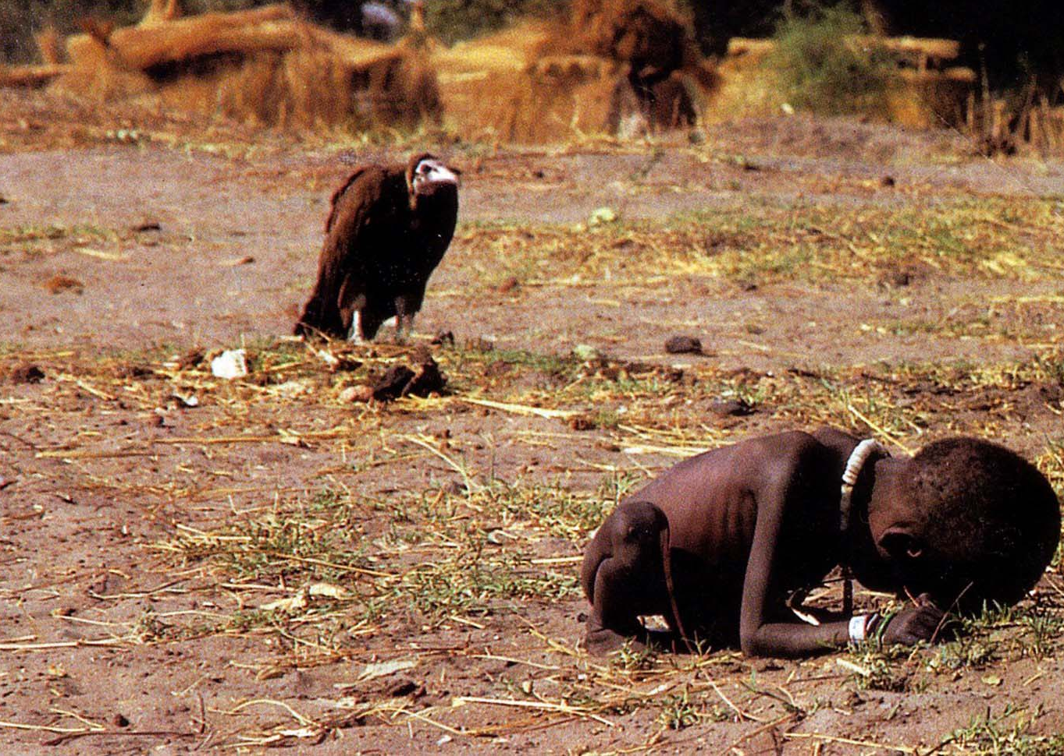
Em hãy đặt tên cho bức ảnh
“Kền kền chờ đợi”, Kevin Carter – phóng viên ảnh người Nam Phi
Notes:
http://redsvn.net/ken-ken-cho-doi-bi-kich-phia-sau-mot-buc-anh/

Slide 2
Hãy nêu lên 1 điều em ấn tượng về châu Phi
DỊCH BỆNH
CHIẾN TRANH
NGHÈO ĐÓI
NỢ NẦN
NÓNG, KHÔ
SA MẠC
THIÊN TAI
Hiện nay, Burundi là quốc gia nghèo nhất thế giới với mức GDP bình quân đầu người chỉ có 727 USD trong năm 2018. Hai quốc gia nghèo đói kế tiếp là Cộng hòa Trung Phi và Cộng hòa dân chủ Congo cũng chỉ có mức GDP bình quần đầu người tương ứng 746 và 791 USD/người/năm.
Nguồn bài viết: https://cacnuoc.vn/tin/top-10-quoc-gia-ngheo-nhat-the-gioi/

Slide 3
Bài 10.
Dân cư, xã hội châu Phi

Slide 4
Bài 10. DÂN CƯ, XÃ HỘI CHÂU PHI
1. Những vấn đề về dân cư
THẢO LUẬN NHÓM
Yêu cầu: Khai thác thông tin mục 1, quan sát các bảng sau: tìm hiểu tình hình dân cư châu Phi.
Nhóm 2,5:
Nhận xét sự gia tăng qui mô số dân châu Phi.
Nhóm 3,6: Nhận xét tỉ lệ gia tăng tự nhiên của châu Phi.
Nhóm 1,4: Nhận xét qui mô dân số châu Phi so với các châu lục.

Slide 5
Bài 10. DÂN CƯ, XÃ HỘI CHÂU PHI
1. Những vấn đề về dân cư
BẢNG DÂN SỐ THẾ GIỚI
VÀ CÁC CHÂU LỤC NĂM 2020
Nhóm 1,4: Nhận xét qui mô dân số châu Phi.
STT | Châu lục | Số dân (triệu người)
1 | Thế giới | 7798,2
2 | Châu Âu | 747
3 | Châu Á | 4641,1
4 | Châu Phi | 1340
5 | Châu Mĩ | 1027
6 | Châu Đại Dương | 43,1
7 | Châu Nam Cực | -
Yêu cầu:
- Dân số châu Phi đứng thứ mấy thế giới?
- Chiếm khoảng bao nhiêu % thế giới?
- Kết luận về quy mô dân số châu Phi.

Slide 6
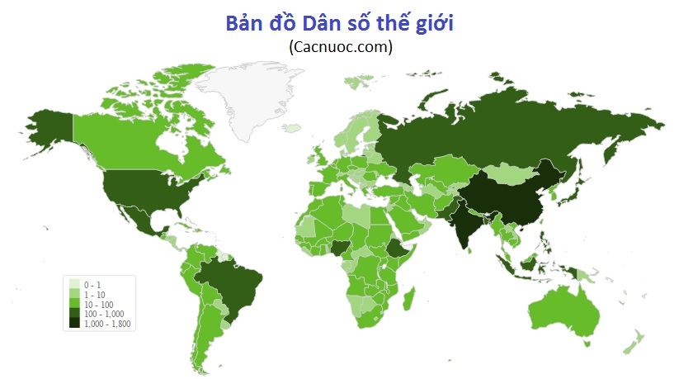
Bài 10. DÂN CƯ, XÃ HỘI CHÂU PHI
1. Những vấn đề về dân cư
* Qui mô:
- Đông dân thứ hai thế giới: 1,3 tỉ người.
- Chiếm gần 17% dân số thế giới.

Slide 7
Bài 10. DÂN CƯ, XÃ HỘI CHÂU PHI
1. Những vấn đề về dân cư
Nhóm 2,5: Nhận xét sự gia tăng qui mô số dân châu Phi.
Yêu cầu:
- Nhận xét sự thay đổi qui mô dân số châu Phi giai đoạn trên.
- Dân số tăng bao nhiêu lần?
- Cho biết tỉ lệ gia tăng dân số.
- Để hạn chế sự gia tăng dân số, hiện nay nhiều nước châu Phi đã làm gì?
BẢNG DÂN SỐ CHÂU PHI,
GIAI ĐOẠN 1960 - 2020
Năm | 1960 | 1980 | 2000 | 2020
Dân số (triệu người) | 283,4 | 476,4 | 811,0 | 1340,0

Slide 8
Bài 10. DÂN CƯ, XÃ HỘI CHÂU PHI
1. Những vấn đề về dân cư
Nhóm 3,6: Nhận xét tỉ lệ gia tăng tự nhiên của châu Phi.
Yêu cầu:
- Nhận xét tỉ lệ tăng dân số của châu Phi và thế giới theo gợi ý sau:
+ Tỉ lệ tăng dân số tự nhiên của châu Phi như thế nào?
+ So sánh với thế giới qua từng giai đoạn.
BẢNG TỈ LỆ TĂNG DÂN SỐ TỰ NHIÊN CỦA THẾ GIỚI VÀ CHÂU PHI, GIAI ĐOẠN 1950 - 2020 (Đơn vị: %)
Năm | 1950 - 1955 | 1970 - 1975 | 1990 - 1995 | 2015 - 2020
Thế giới | 1,78 | 1,95 | 1,51 | 1,09
Châu Phi | 2,13 | 2,73 | 2,62 | 2,54

Slide 9
Bài 10. DÂN CƯ, XÃ HỘI CHÂU PHI
1. Những vấn đề về dân cư
* Gia tăng dân số:
- Dân số châu Phi vẫn còn tăng nhanh.
- Tỉ lệ tăng dân số tự nhiên cao nhất thế giới: nhiều nước trên 3,0%.
- Tuổi thọ trung bình của người dân được cải thiện, tăng dần qua các năm.
- Châu Phi có số người xuất cư nhiều hơn nhập cư.

Slide 10
Bài 10. DÂN CƯ, XÃ HỘI CHÂU PHI
1. Những vấn đề về dân cư
* Cơ cấu dân số:
- Cơ cấu dân số trẻ, số dân trong và dưới tuổi lao động chiểm tỉ lệ cao.

Slide 11
Bài 10. DÂN CƯ, XÃ HỘI CHÂU PHI
1. Những vấn đề về dân cư
* Ảnh hưởng của dân số tăng nhanh đối với sự phát triển kinh tế - xã hội của châu Phi như thế nào?

Slide 12
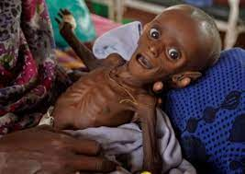
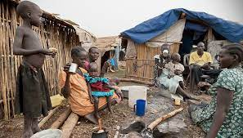
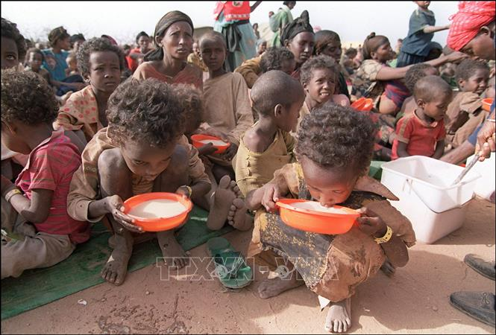
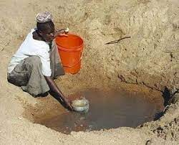
Bệnh tật hoành hành
Điều kiện sống không đảm bảo
Nạn đói hoành hành
Thiếu nước ngọt

Slide 13
Bài 10. DÂN CƯ, XÃ HỘI CHÂU PHI
1. Những vấn đề về dân cư
- Hậu quả: Dân số đông, tăng nhanh và trong độ tuổi lao động lớn => tạo ra nhiều áp lực về kinh tế - xã hội như giải quyết việc làm, đói nghèo...
Tài liệu được chia sẻ bởi Website VnTeach.Com
https://www.vnteach.com
Một sản phẩm của cộng đồng facebook Thư Viện VnTeach.Com
https://www.facebook.com/groups/vnteach/
https://www.facebook.com/groups/thuvienvnteach/

Slide 14
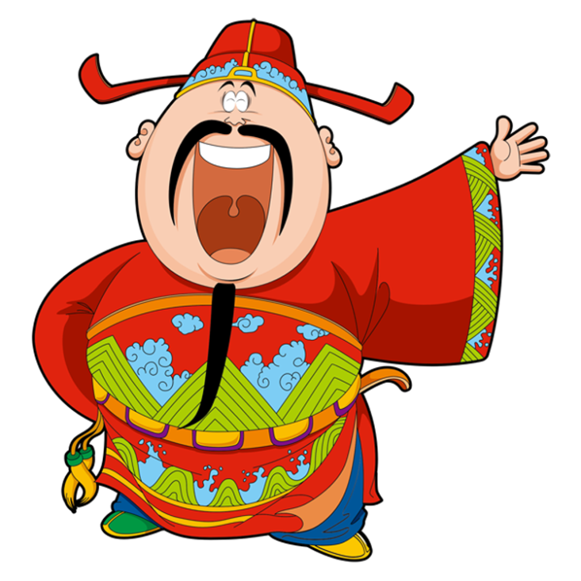
TRÒ CHƠI

Slide 16
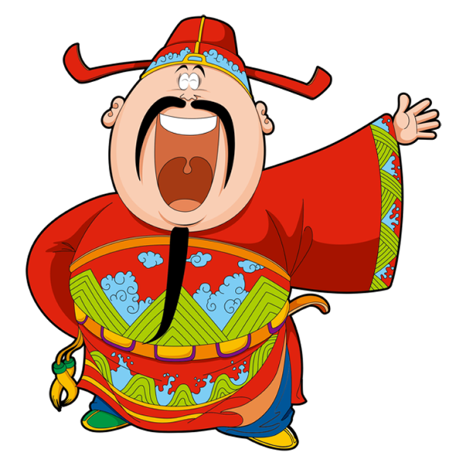
Câu 1. Châu Phi có số dân đông thứ mấy thế giới?
Thứ hai
Thứ ba
Thứ tư
Thứ năm

Slide 17
Câu 2. Tuổi thọ người dân châu Phi ngày càng
được cải thiện theo hướng
giảm
dần
tăng
dần
biến
động
không
đổi

Slide 18
Câu 3. Phần lớn người dân châu Phi di cư đến
châu lục nào?
Đại
Dương
Á
Mĩ
Âu

Slide 19
Câu 4. Tuổi thọ trung bình của người dân châu
Phi giai đoạn 2015 - 2020 là
82,7
72,7
67
62,7

Slide 20
Câu 5. Dân số đông, tăng nhanh ở châu Phi đã
gây ra hậu quả là
A. thiên tai
B.
đói nghèo
C.hạn hán
D.dịch
bệnh

Slide 21
Chúc mừng năm mới

Slide 22
VỀ NHÀ
HS về nhà viết 1 bài báo cáo/sản phẩm sáng tạo về hậu quả của việc di cư ồ ạt từ châu Phi sang châu Âu và các châu lục khác.

Slide 23
THANKYOU

